Slide 1




Slide 2

Não espere
De Fabiola Simoes

Slide 3
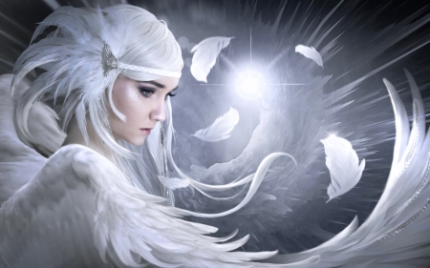
Eu gostaria de acreditar que é possível aprender muita coisa nessa vida sem sofrer. Gostaria de crer que, mesmo sem conhecer as perdas, saberíamos valorizar os ganhos.

Slide 4

Porém, infelizmente não é assim. Infelizmente, muita coisa a gente só vai realmente aprender quando a vida nos der uma rasteira.

Slide 5

Quando formos frustrados, quando tivermos nossos tapetes puxados, quando nossos sonhos forem confiscados, quando sentirmos dor, quando experimentarmos o sofrimento.

Slide 6
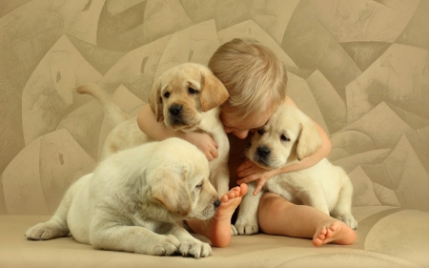
Porém, não precisaria ser assim. Bastaria olhar para o lado e enxergar o que são problemas reais.

Slide 7
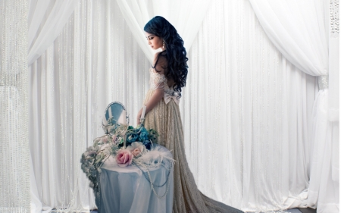
Bastaria sair de nosso mundinho e perceber o que algumas pessoas enfrentam, as cruzes que carregam, os padecimentos que atravessam. Bastaria haver empatia.

Slide 8
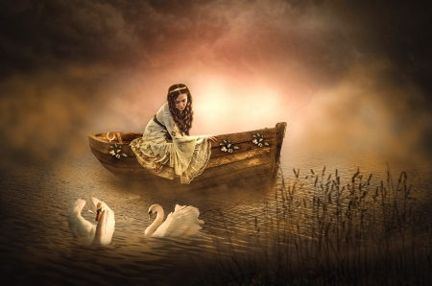
Bastaria poupar –
a nós mesmos e aqueles que convivem connosco- de nossos pequenos draminhas cotidianos, de nossos ressentimentos e frustrações, de nossas vingancinhas desnecessárias.

Slide 9
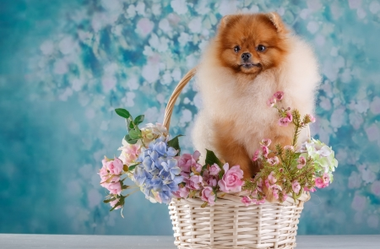
Não espere que o tempo lhe dê problemas reais para que você perceba que sofreu tanto por problemas imaginários.

Slide 10
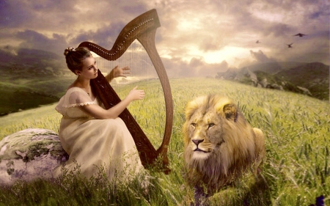
Não espere alguém te magoar de verdade para perceber que esteve colecionando pequenos ressentimentos desnecessários.

Slide 11
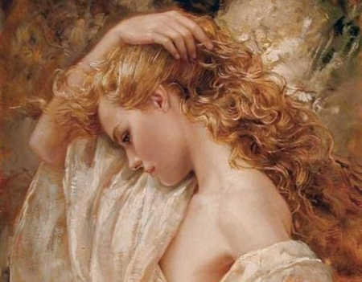
Não espere a infelicidade bater na sua porta para perceber que era feliz e não sabia.

Slide 12

Pare de carregar os pequenos probleminhas do dia a dia numa mala, como se eles fossem importantes. Não são.

Slide 13

Pare de criar caso com quem não pensa igual a você, como se você pudesse controlar tudo. Você não pode.

Slide 14

Pare de deduzir, de tirar conclusões precipitadas, de tentar decifrar o que vai no coração do outro. O que o outro sente, pensa e deseja, só ele sabe.

Slide 15

Batalhe pela felicidade em vez de ficar tentando achar bodes expiatórios para a infelicidade.

Slide 16
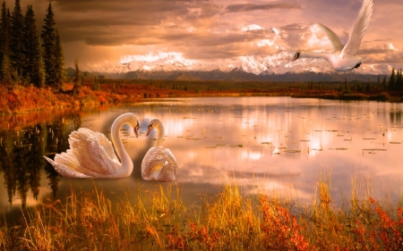
Não perca o sono por quem lhe faz mal e desista de reagir à altura de quem o magoa por nada e faz tempestades em copo d’água por problemas imaginários.

Slide 17

Eu escolho as batalhas que quero travar e me demito dos pequenos desgastes que não levam a nenhum lugar. Eu escolho quem estará nas trincheiras ao meu lado, e me permito selecionar meus afetos.

Slide 18
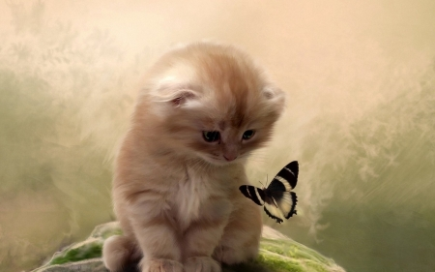
Eu escolho a ousadia de querer ser feliz todos os dias e insisto em deixar o sofrimento para os momentos realmente dolorosos.

Slide 19
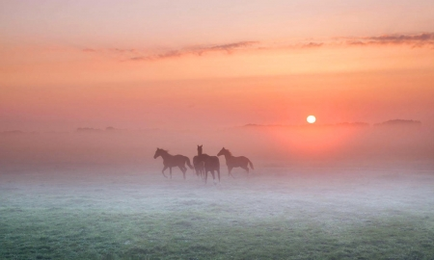
Eu escolho me habitar com serenidade e gentileza, descobrindo que os embates desnecessários são totalmente irrelevantes e descartáveis.

Slide 20
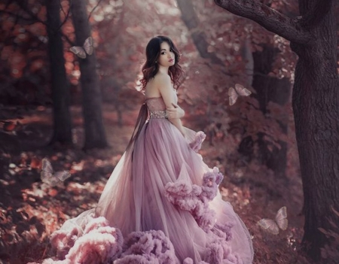
E, acima de tudo, eu escolho me afastar de quem se sente confortável em me magoar, pedindo a Deus a valentia de me amar em primeiro lugar.

Slide 21
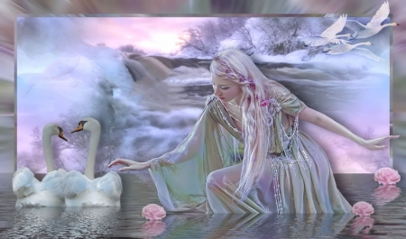

Imagens Internet
Autor do Texto: Fabiola Simoes
Música:Don McLean-Vincent
Formatação: Olga Lopes
lopesolg@gmail.com
www.facebook.com/olga.lopes.16
www.youtube.com/c/olgalopes
www.sergrasan.com

